Slide 1
Приключения Лю кенга
Описание игры
Выполнил студенты ЛАЯ
Денисов Даниил, Устинов Виктор, Игнатов Кирилл
2021г.

Slide 2
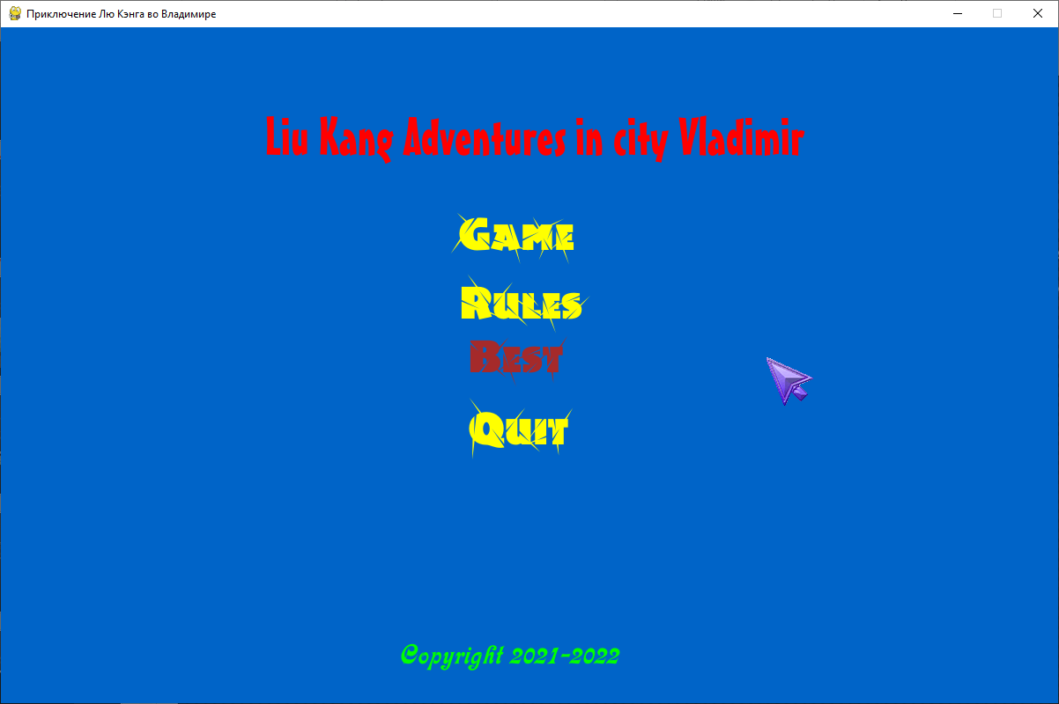
Стартовое меню
Запустив игру, вы увидите начальное меню, где можно будет начать новую игру, посмотреть счёт, ознакомиться с правилами или выйти. Для управления меню можно использовать как мышку, так и клавиатуру.

Slide 3
Game и Quit
Game отвечает за запуск игрового процесса.
Quit отвечает за выход из приложения.

Slide 4
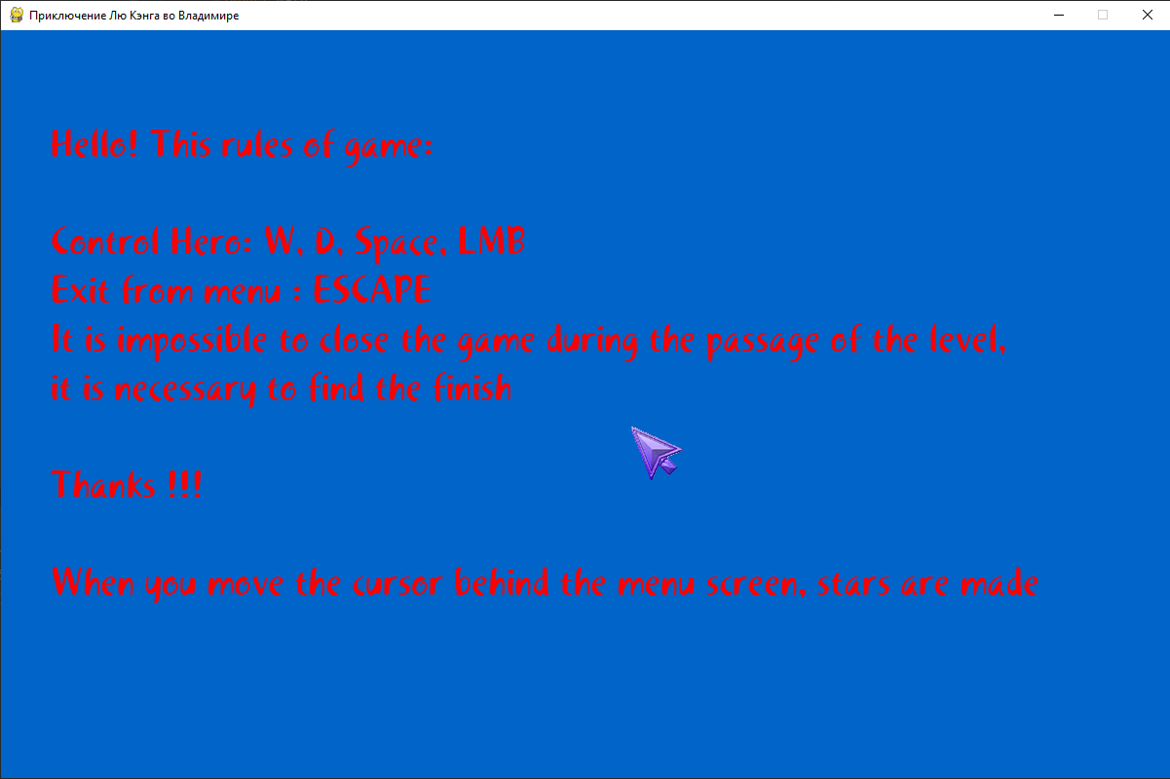
Rules
В этом разделе вы можете ознакомиться с управлением и правилами игры.

Slide 5
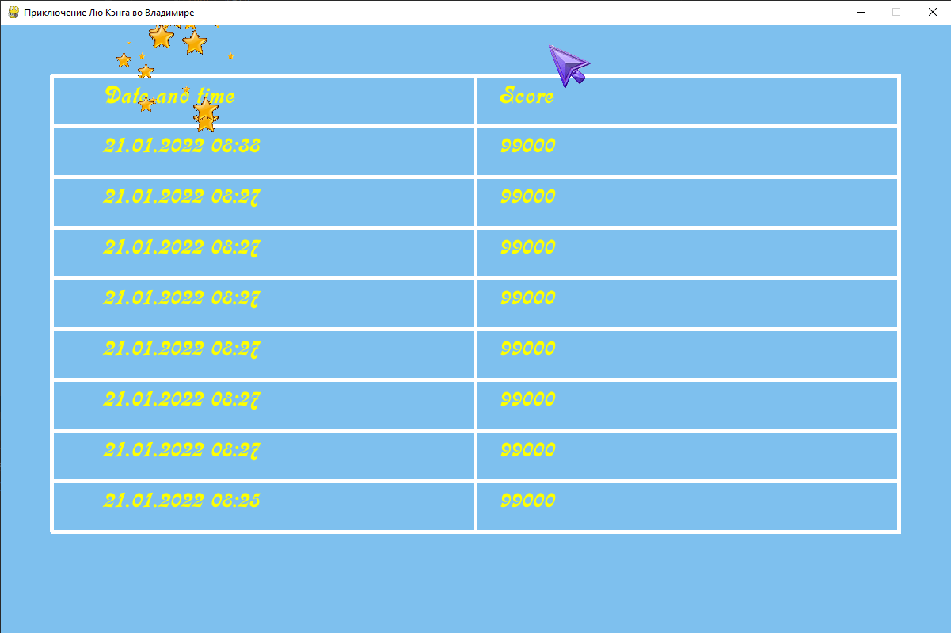
Best
Эта вкладка хранит лучшие результаты вашего прохождения(хранение данных осуществляется в БД типа SQL).

Slide 6
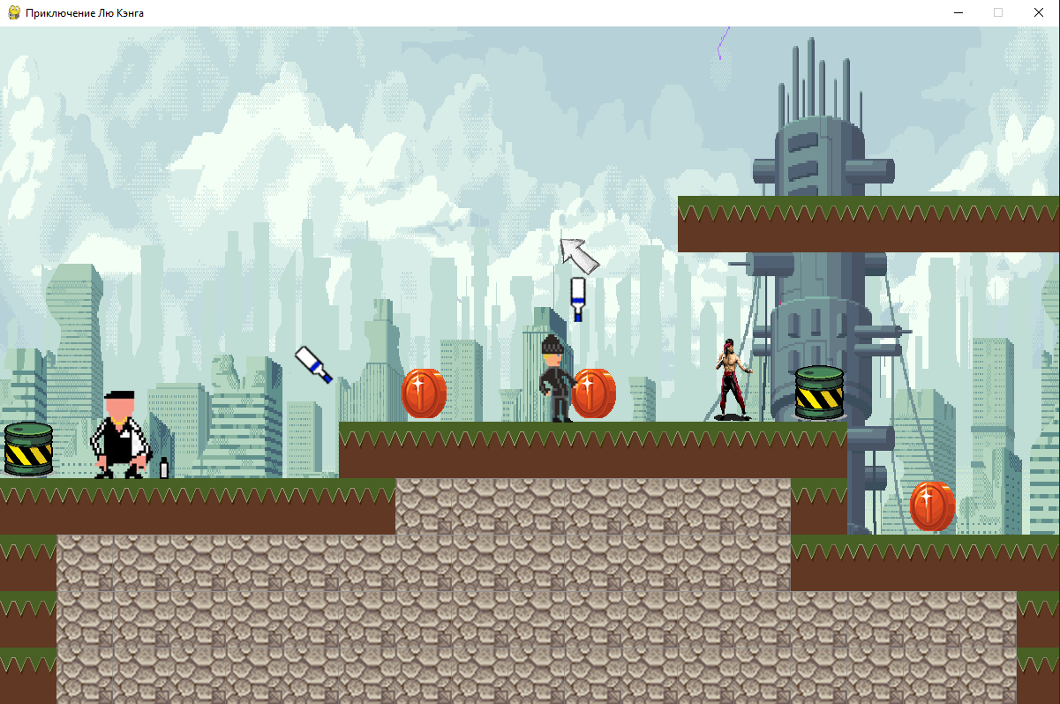
Игровой процесс
Основная цель игрового процесса, дойти до конца уровня, собрав как можно больше монет.

Slide 7


Управление
Перемещение влево и в вправо - A и D
Прыжок - SPACE
Атака ближнего боя – F
Атака дальнего боя – ПКМ

Slide 8
Анимации
Для создания анимации чего-либо, нужно иметь его спрайт-сет, который нужно нарезать на кадры, после чего сменять их через определённое кол-во итераций. Главный герой имеет наибольшее кол-во различных анимаций, которые сменяются при определённых условиях. Обновление кадра анимации происходит у каждого объекта отдельного, в основном, с помощью функции update.

Slide 9

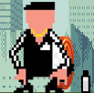
Персонажи
Основным персонажем игры является ее главный герой, им управляет пользователь. Главный герой может перемещаться влево и вправо, прыгать, атаковать врагов в ближнем бою, проводить метательную атаку. Главный герой также получает урон от врагов.
Стрелок – враг дальнего боя, он стоит на месте и атакует главного героя издали, выстрел производится каждые три секунды, стрелки отслеживают перемещение главного героя.
Противник ближнего боя атакует главного героя в ближнем бою. Он циклично перемещается влево-вправо. После проведенной атаки требуется перезарядка, которая идет три секунды.
Помимо персонажей в игре присутствуют платформы, по которым передвигаются герои, и снаряды, которые тоже стоит выделить, т.к. у них прописана отдельная логика. Чтобы пуля передвигалась всегда с одной и той же скоростью и максимально точно прилетала в цель расстояние по вертикали и горизонтали она должна проходить за одно и то же время.

Slide 10
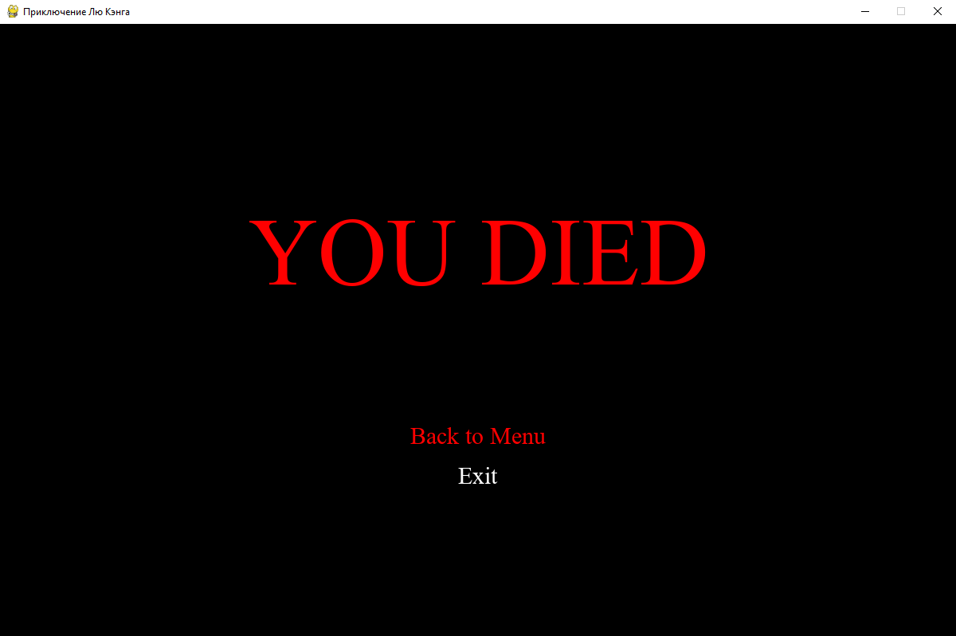
Экран окончания
Если вы погибните во время прохождения, то перед вами высветится это окно, в котором можно выбрать хотите вы вернуться в главное меню, или окончательно покинуть приложение.

Slide 11
Спасибо за внимание

